Slide 1
Каменная летопись мира. Архитектурные стили
Составитель: Королева Г.П., учитель МБОУ СОШ № 86, г. Екатеринбург

Slide 2
Архитектура – это огромная каменная книга, на странице которой запечатлены эпохи жизни человечества. Любое архитектурное сооружение несет на себе печать своего времени. Каждой исторической эпохе присущ свой стиль.
Что же такое стиль?
  Стиль – характерный почерк, свойственный ряду явлений жизни и объединяющий их между собой. В стиле и прописан высший смысл духовной и материальной жизни эпохи.

Slide 3
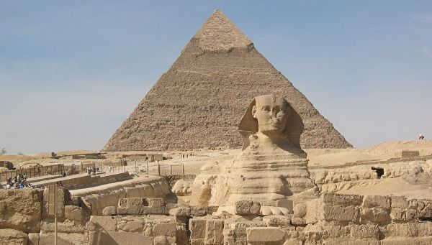
Античность. Древний Египет
Канонический стиль IVв. до н.э.-332г. до н.э.
Сверхчеловеческие размеры, строгая симметрия, геометризм форм, грандиозность.
Пирамида Хеопса в Гизе. Египет

Slide 4
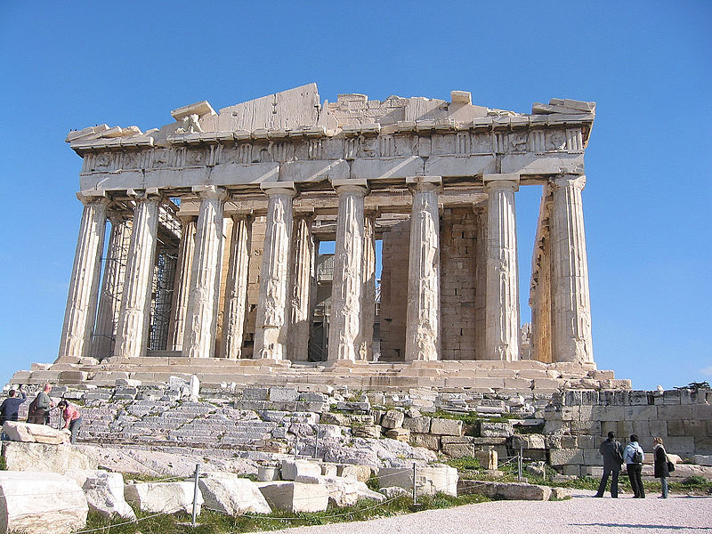
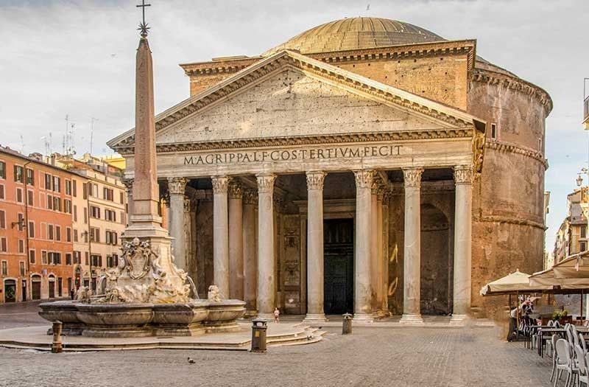
Древняя Греция. Древний Рим
Классический стиль VIIIв. до н.э.- Vв. н.э.
Гармония, легкость, простота, соразмерность человеку, практичность, торжественность, создание ордера греческими зодчими.

Slide 5
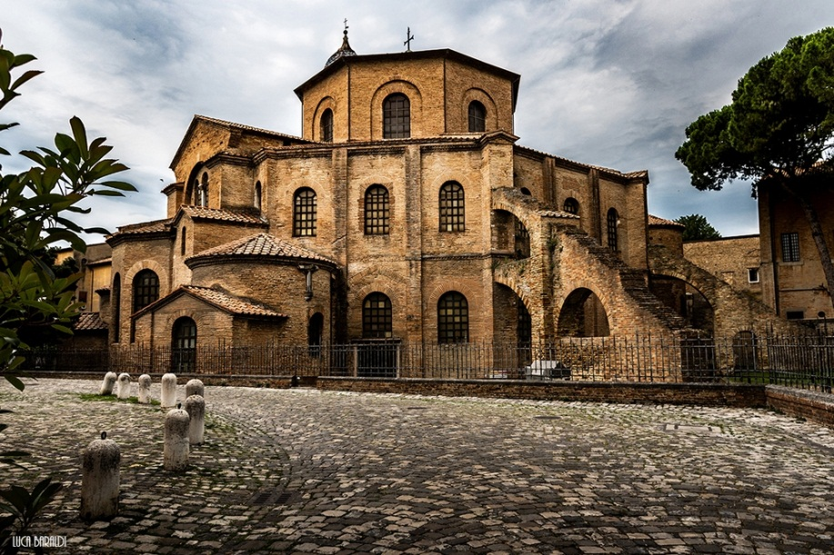
Эпоха Средневековья
Романский стиль XI-XII вв. н.э.
Зародился в Западной Европе
Массивность, грузность, тяжеловесность, крепостной характер, стены с узкими проемами.
Церковь Сан – Витале 526-547гг. Равенна. Италия

Slide 6
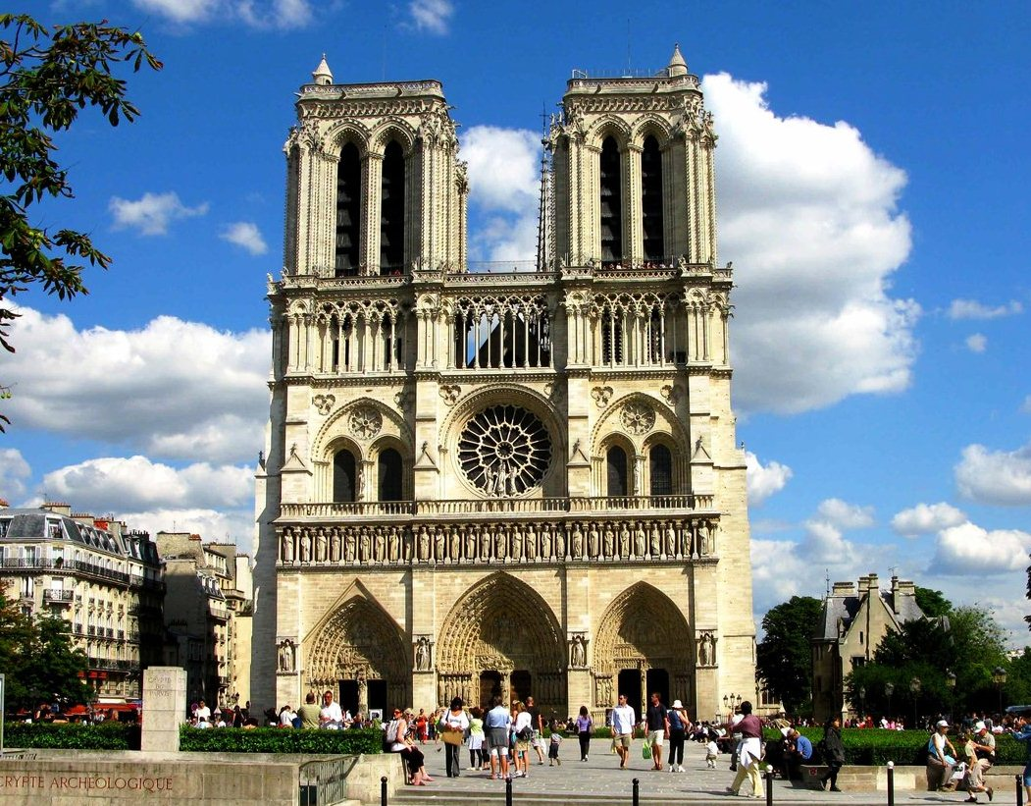
Готический стиль XIII-XIV в.в. н.э.
Зародился во Франции в XIIв.
Величественность, лёгкость, ажурность, вертикаль, устремленность к небу, к Богу; стрельчатые арки, витражные окна, каменная резьба, скульптура.
Нотр - Дам де Пари (собор Парижской Богоматери) 1163-1345 Франция

Slide 7
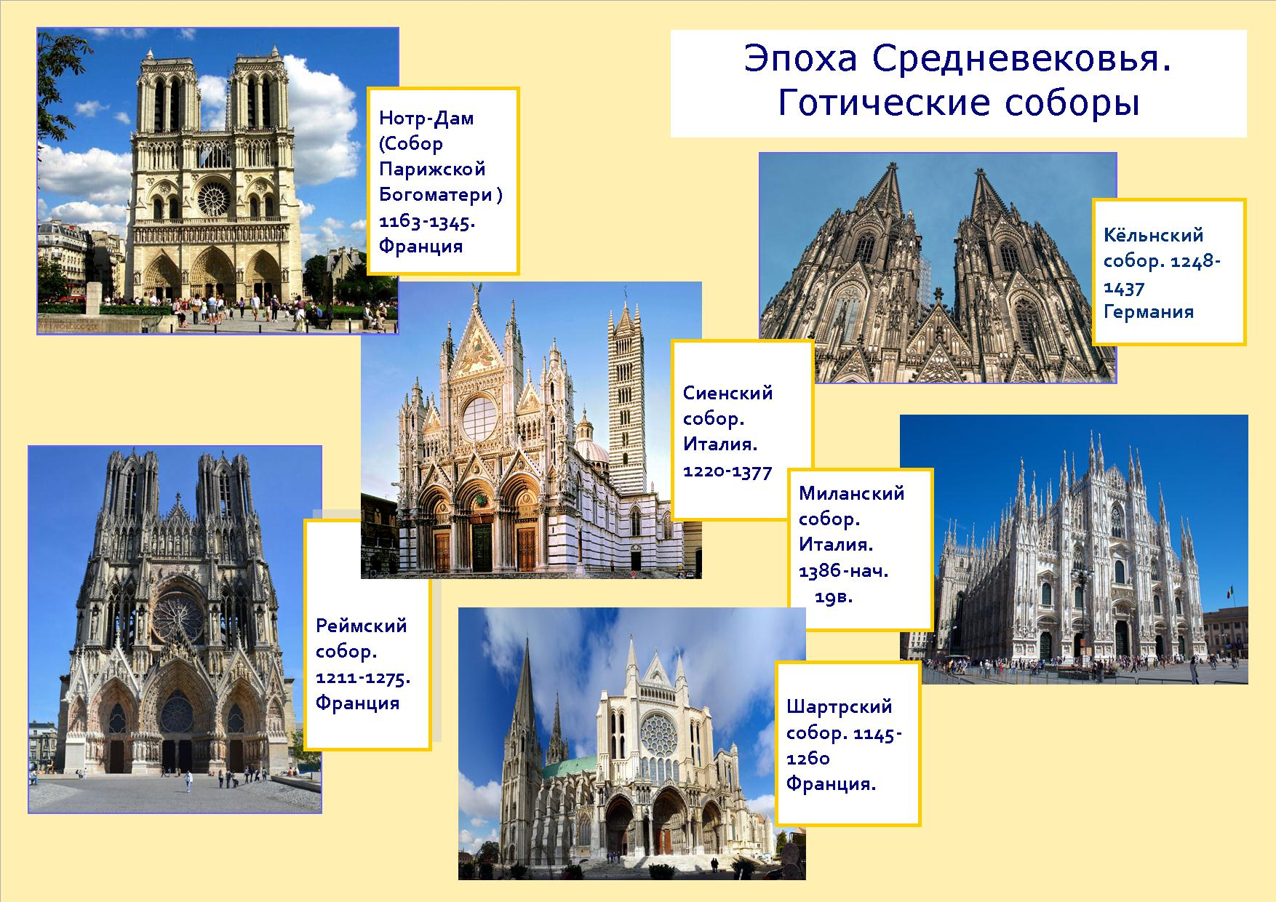

Slide 8
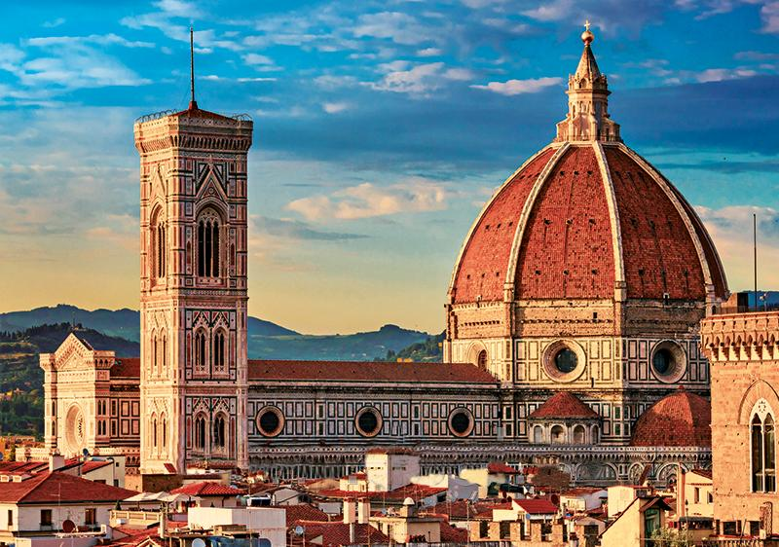
Эпоха Возрождения Ренессанс XIII-XVI в.в.
Зародился в Италии в XV-XVI вв.
Симметрия, гармония, уравновешенность, единство частей и целого, геометрическая правильность форм.
Собор Санта - Мария дель Фьоре (Собор Св. Девы Марии с цветком в руках) XIII –XV вв. Флоренция. Италия.

Slide 9
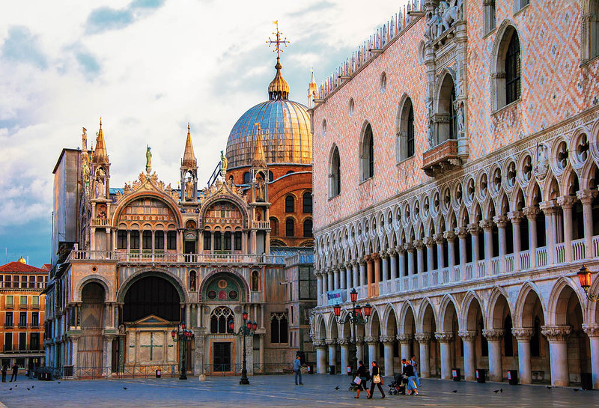
Барокко
XVIIв.- cередина XVIIIв.
Зародился в Риме.
Причудливый, динамичный, парадный, богато декорированный, живописный, скульптурный, театральность, аллегории, пространственные и оптические эффекты.

Slide 10
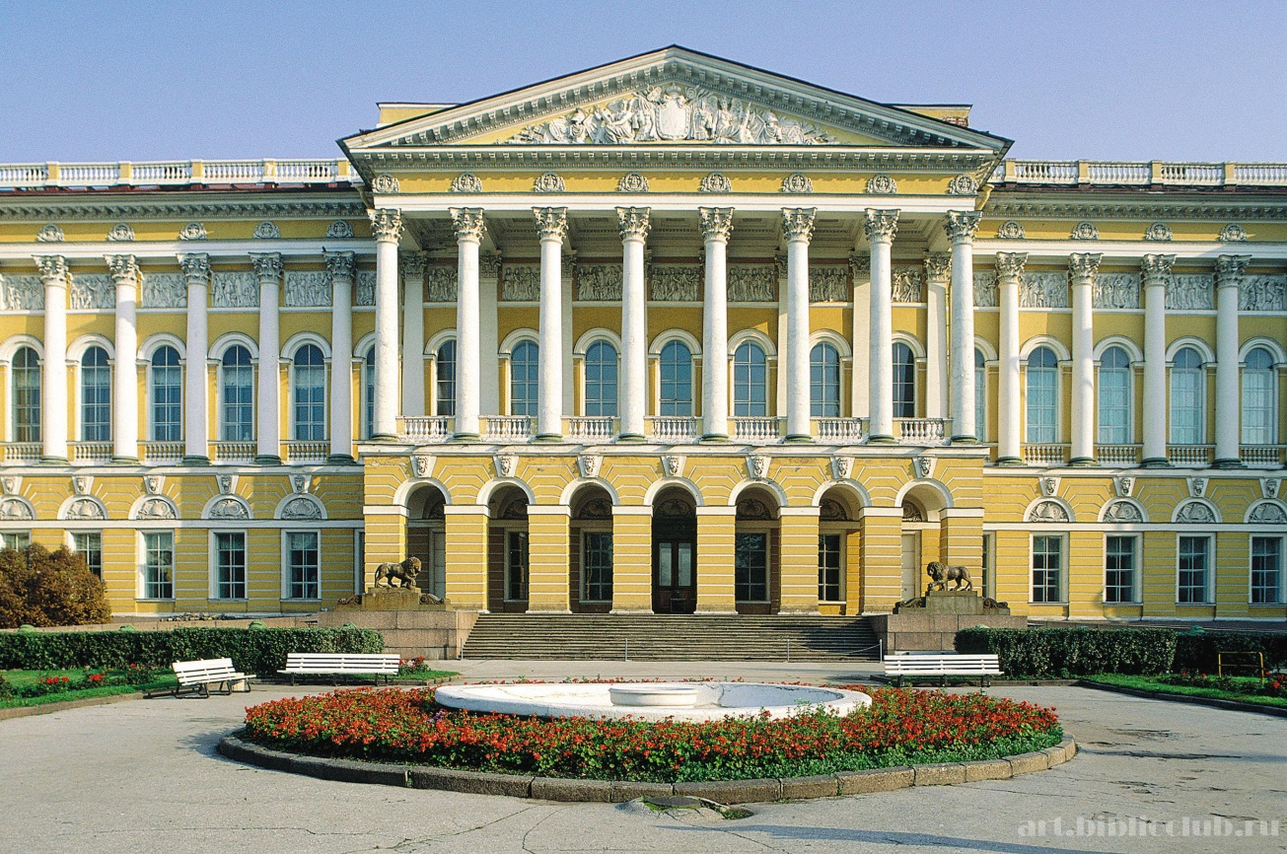
Классицизм XVIII в.в.
Стиль абсолютных монархий, спокойное величие и благородная простота, парадность и строгий ритм; простые и строгие классические формы. Главной композиционной частью здания является колонный портик.
Михайловский дворец. Русский музей. 1819-1825. Карл Росси.

Slide 11
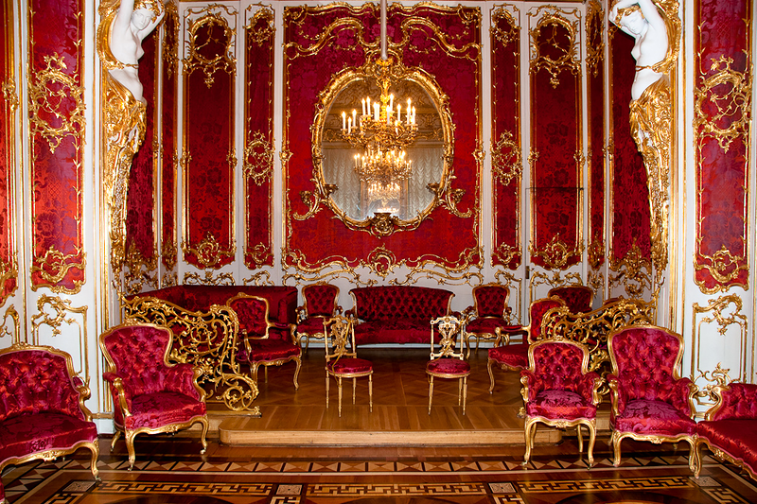
Рококо в XVIIIв.
Возник во Франции как стиль оформления внутренних покоев при дворе короля Людовика XV, где царили расточительность, праздность, погоня за удовольствиями.
Интерьер в стиле Рококо. По залам Эрмитажа. Россия

Slide 12
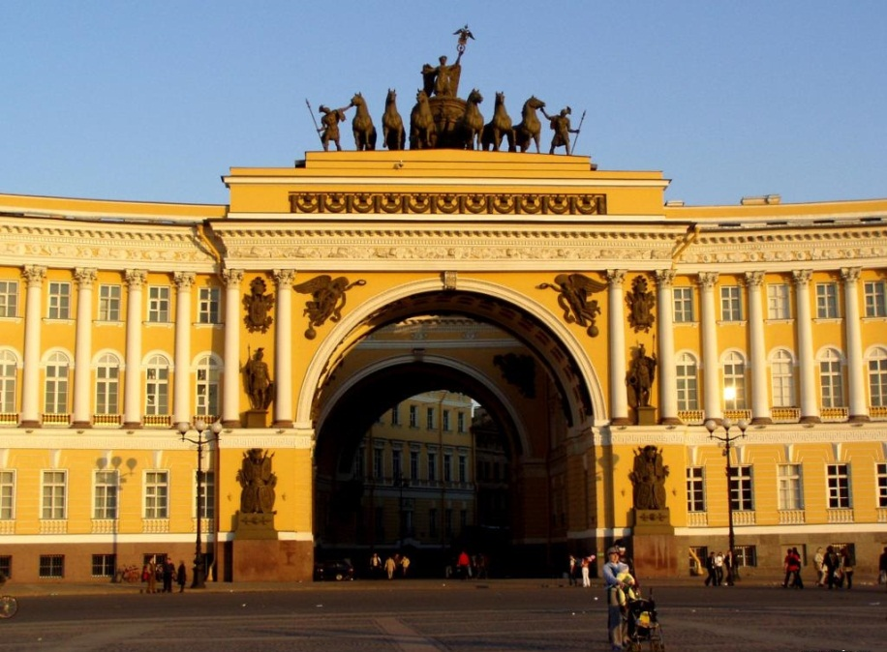
Ампир ( имперский стиль) XVIIIв.
Стиль эпохи Наполеона, победы которого возвеличиваются как победы римских императоров.
Холодное величие, четкость линий, академизм.
Фасад Главного штаба на Дворцовой площади. Карл Росси. С.-Петербург. XIXв. Россия
Notes:
Дворцовая площадь включена в Список Всемирного наследия ЮНЕСКО.
Фасад здания Главного штаба имеет протяженность 580 метров.
Основным акцентом в композиции является величественная арка, задуманная Карлом Росси как памятник Отечественной войны 1812 года.
Скульптурное убранство арки: колесница Победы, статуя воинов, летящие фигуры Славы с лавровыми венками и композиции из оружия и воинских доспехов.

Slide 13
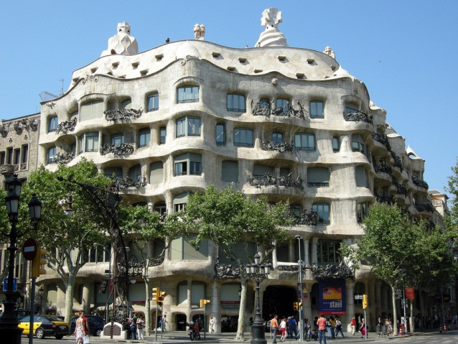
Модерн (конец XIX-начало XXвв.)
Асимметрия, смягченные обтекаемые очертания, отказ от прямых линий изгибающиеся линии орнамента, декоративность.
Фасад дома Каса Мила. Антонио Гауди. 1905-1910гг. Барселона. Испания.

Slide 14
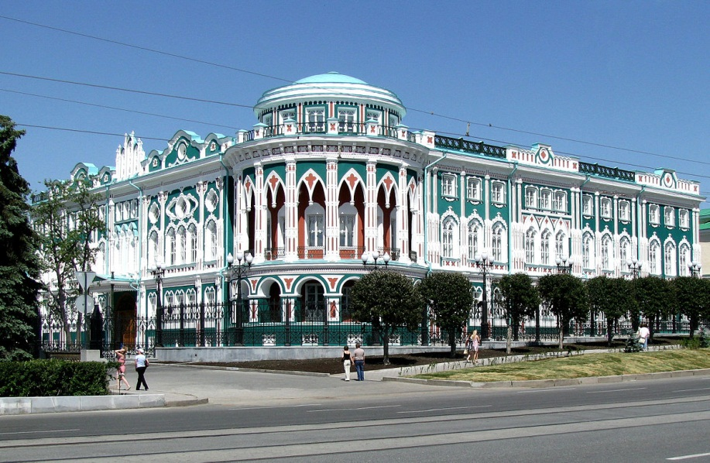
Эклектика (вторая половина XIX в.)
Смешение архитектурных стилей, возвращение к приемам и вкусам прошлого.
Дом Севастьянова. 1863 А. И. Падучев. Екатеринбург. Россия

Slide 15
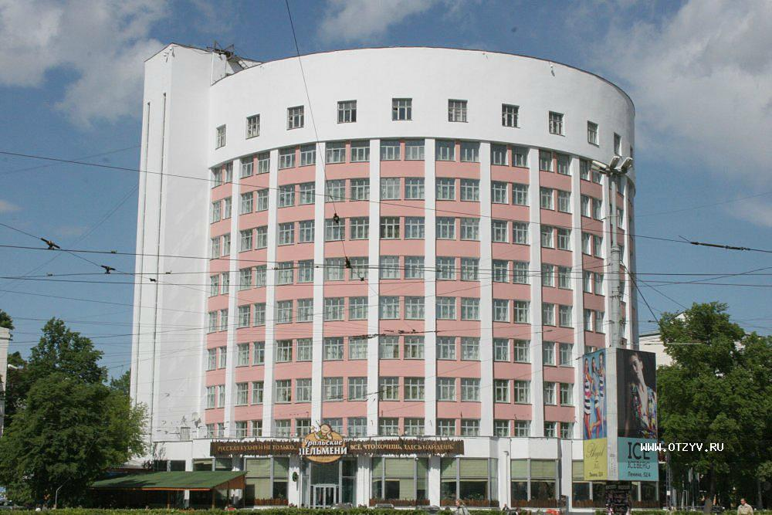
Архитектура XXв.
Конструктивизм, функционализм, ретро…
Зародился в Европе и Америке. Основоположник швейцарец Шарль Ле Корбюзье.
Гостиница Исеть. Екатеринбург. Россия

Slide 16
Вопросы для самопроверки:
Что мы понимает под словом «стиль»?
Почему архитектуру называют каменной летописью мира?
В каком стиле выражена борьба духовного и материального? Каким стилям присуще духовное начало, а каким – материальное?

Slide 17
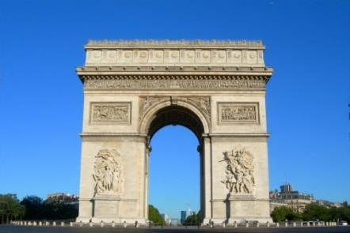
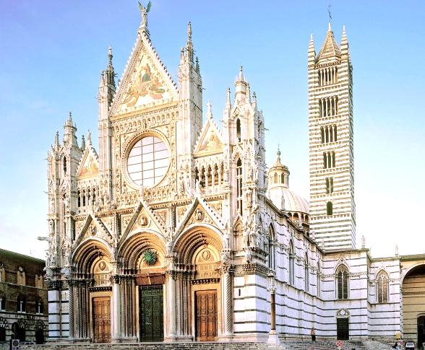
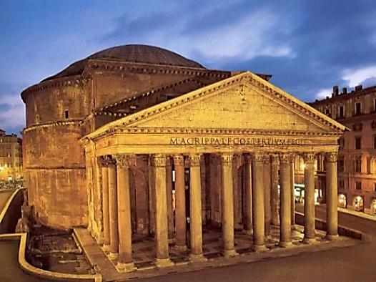
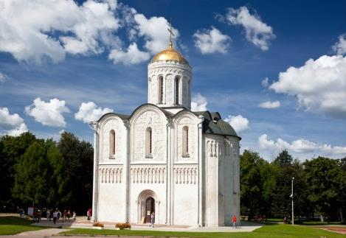
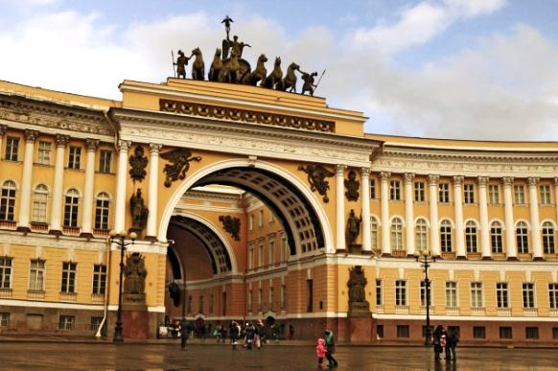

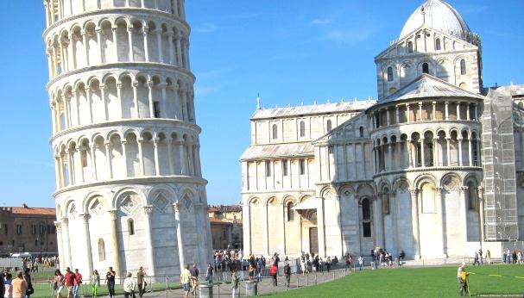
- К каким стилям можно отнести эти архитектурные сооружения?
1
3
2
4
6
7
5

Slide 18

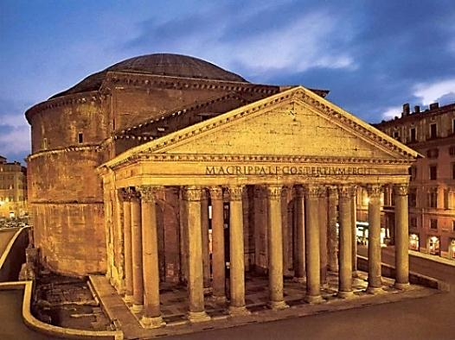
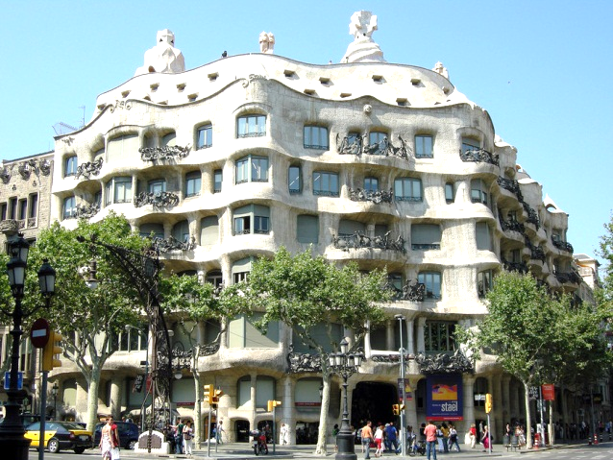
- К каким стилям можно отнести эти архитектурные сооружения?
Ампир
1
Готика
Классический
3
2
Древнерусский
4
Ампир
Модерн
6
7
Романский
5
Notes:
Ответы:
Ампир. Триумфальная арка на площади Звезды Шарля де Голля. Париж. Франция. Строительство начал в 1806г. архитектор Ж.-Ф Шальгрен, выполняя воль Наполеона, пожелавшего посвятить ее Великой Армии.
Классический стиль. Древний Рим. Пантеон (Храм всех богов). 125г. н.э.
Готика. Сиенский собор. Италия. XIII-XIVвв.
Древнерусский стиль. Храм Покрова на Нерли. XIIв. Россия.
Романский стиль. Архитектурный ансамбль. Кафедральный собор. Башня. Баптистерий. XII-XIIIвв. Пиза. Италия.
Ампир. Здание Главного штаба на Дворцовой площади. Карл Росси. XIX в. С.- Петербург. Россия.
Модерн. Дом Каса Мила. Антонио Гауди. Начало XXв. Барселона. Испания.

Slide 19
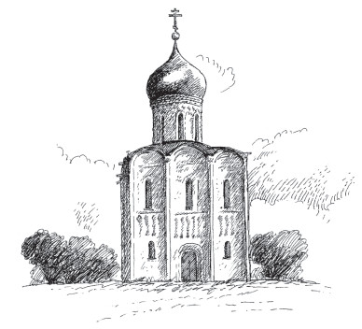
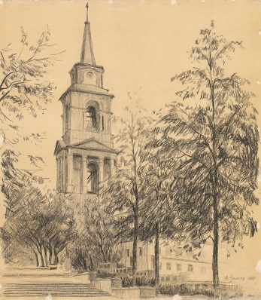
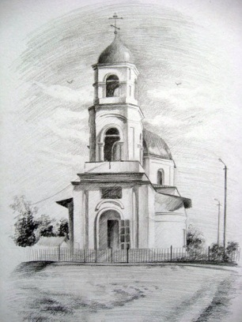
Творческое задание:
Нарисуй замок, храм или дворец в любимом стиле.

Slide 20
Литература:
Мировая архитектура / Гнедыч П.П.- М.: Эксмо, 1212. 240с.: ил.
Великие архитекторы. Карл Росси. –М.: «Директ-Медиа», ЗАО «Издательский дом «Комсомольская правда», 2015

